Slide 1
VY_32_INOVACE_2.1.FJ4.13/Št
Autor materiálu: Andrea Šteflová
Datum vytvoření: únor 2013
Vzdělávací oblast: jazyk a jazyková komunikace
Vyučovací předmět: seminář z francouzského jazyka
Ročník: 4., oktáva
Téma: Francouzská literatura V – XX. století
Druh materiálu: prezentace, pracovní list
Klíčová slova: předválečná literatura, Belle époque, Proust, Gide, dadaismus, surrealismus, Apollinaire, meziválečná literatura, Années folles, válečná a poválečná literatura, existencialismus, Sartre, Camus, nový román, absurdní divadlo, Ionesco, Beckett, Prévert, OuLiPo, současná literatura, Nobelova cena za literaturu
Anotace: výklad učiva, samostatná práce

Slide 2
Littérature française V
VY_32_INOVACE_2.1.FJ4.13/Št
Le XXe siècle

Slide 3
Points de repère historiques
VY_32_INOVACE_2.1.FJ4.13/Št
Le critère pour le commencement du XXe s. ne coïncide pas avec 1900
3 idées dominent:
1884
– l‘événement historique la Commune de Paris
– le roman symboliste « À rebours » de J.-K. Huysmans – roman qui rompt avec le naturalisme, contre Zola
1907 – la toile de Picasso « Les Demoiselles d‘Avignon »
1913 – les innovations dans l‘écriture « la veille » de la 1e Guerre
Périodisation du XXe siècle :
L‘avant-guerre – La Belle Époque 1894-1914
La 1e Guerre mondiale 1914-1918
L‘entre-deux-guerres 1919-1939, Les Années folles 1920-1929
La 2nde Guerre mondiale 1939-1945
L‘après-guerre 1945-…

Slide 4
Belle Époque 1894-1914
VY_32_INOVACE_2.1.FJ4.13/Št
Europe se sent toute puissante, sans soucis de l‘avenir
L‘expansion du capitalisme, les aristocrates voyagent à travers l‘Europe (le train Orient-Express)
L‘amélioration des conditions de vie, la natalité augmente – le baby-boom
Les gens croient à l‘omnipuissance du progrès des sciences et des techniques – électricité, découvertes et nouvelles technologies, Tour Eiffel 1889, 1e ligne de métro parisien 1900, automobiles, avions, radio TSF (transmission sans fils)… → tout cela mène à la prospérité
L‘esprit de divertissement et la folie des plaisirs règnent – théâtre, cinéma, casino, cabaret
L‘émancipation lancée vers 1900 par Gabrielle Colette – les 4 Claudines*
La vie artistique et intellectuelle se centralisent à Montmartre où les romanciers, poètes et peintres se fréquentent dans les cabarets (Le Chat noir, Le Lapin agile, Le Bateau lavoir… ) et s‘inspirent mutuellement

Slide 5
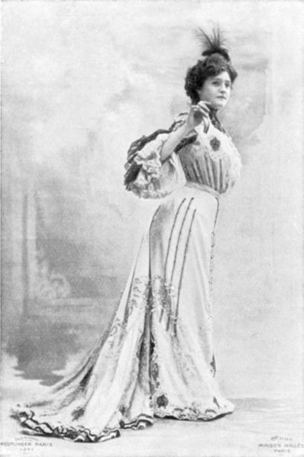
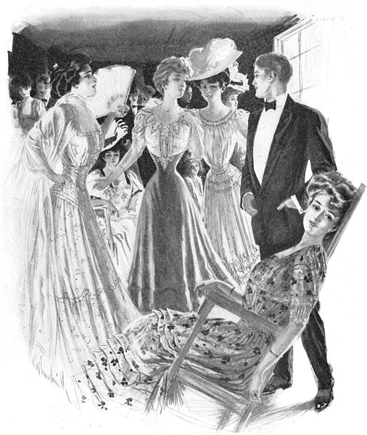
Mode de la Belle Époque
VY_32_INOVACE_2.1.FJ4.13/Št
Auteur: inconnu
Auteur: inconnu
Autorem materiálu a všech jeho částí, není-li uvedeno jinak, je Mgr. Andrea Šteflová
CZ.1.07/1.5.00/34.0501

Slide 6
L‘avant-guerre, 1e guerre
VY_32_INOVACE_2.1.FJ4.13/Št
Roman
Anatole France – Monsieur Bergeret à Paris, Les Dieux ont soif
Gabrielle Colette – *Claudine à l‘école, C. à Paris, C. en ménage, C. s‘en va
Romain Rolland – Jean Christophe (roman-cycle de 10 volumes)
Marcel Proust – À la recherche du temps perdu (1e+2e romans)
André Gide – Les Caves du Vatican
Alain Fournier – Le Grand Meaulnes
Poésie
Guillaume Apollinaire – Les Alcools (Zone, Pont Mirabeau), Les Calligrammes
Blaise Cendrars – Du monde entier (3 longs poèmes)
Théâtre
Alfred Jarry – Ubu roi
Edmond Rostand – Cyrano de Bergerac
Paul Claudel – Les souliers de satin
L‘année 1913 entame les innovations dans la littérature française !!!
Prouste (À la recherche…), Apollinaire (Alcools)…

Slide 7
Innovation sur le plan romanesque
VY_32_INOVACE_2.1.FJ4.13/Št
Marcel Proust – le 1er grand innovateur, «La vraie vie, c‘est la littérature.»
très attaché à sa mère, dès son enfance de graves crises d‘asthme, après la mort de la mère, il renonce à sa vie mondaine, aux amitiés homosexuelles, affaibli par sa maladie, il reste dans sa chambre, dans son lit et écrit
À la recherche du temps perdu – ce cycle de 7 romans domine la litt. du XXe
tout est écrit au passé «la vraie réalité n‘est pas dans le présent, mais dans le passé dont on garde la mémoire», il reconstruit sa vie de ses pensées, décrit le temps subjectif, les phrases (pensées) sont énormément longues
André Gide – le 2er grand innovateur, le Prix Nobel 1947
mère tyrannique, «Familles, je vous hais», homosexuel, s‘engage dans les combats politiques, se tourne vers le communisme
Les Faux-Monnayeurs, Les Cahiers d‘André Walter, Les Caves du Vatican
exploite le procédé de la «mise en abîme» – roman dans le roman, il mélange le futur et le passé, aucun personnage central, aucune action centrale,ni construction logique

Slide 8
Innovation sur le plan poétique
VY_32_INOVACE_2.1.FJ4.13/Št
Guillaume Apollinaire* – le précurseur du surréalisme
Dadaïsme – fr. dada (loisir), 1er mot choisi par dérision dans un dictionnaire,
l‘apogée 1920-1922, ils tirent des mots au hasard d‘un chapeau et déclarent que l‘assemblage de ces mots est un poème, les typographies sont mélangées; programme négativiste – provocation, nihilisme, anarchisme dans l‘art
Tristan Tzara – le Manifeste dada 1918, Louis Aragon, André Breton
Surréalisme – devient un mouvement organisé qui doit son nom à Apollinaire, l‘apogée 1923-1935, les désaccords politiques séparent le mouvement
Breton rompt avec dada (devient stérile), écrit les Manifestes du surréalisme
Écrivains: Breton, Aragon, Paul Éluard, Robert Desnos; peintres: Dali, Miro
Doctrine surréaliste:
1) le rêve et la réalité font l‘un en formant une surréalité (Freud – l‘hypnose)
2) l‘écriture automatique – sans contrôle de la raison, dictée de l‘inconscient
3) la technique du « cadavre exquis » – écrire des éléments de phrases sur un papier qu‘on fait circuler, chacun complète sans savoir ce qu‘il y avait avant

Slide 9
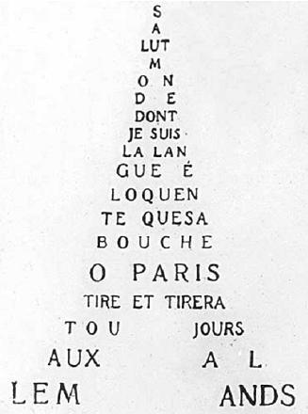
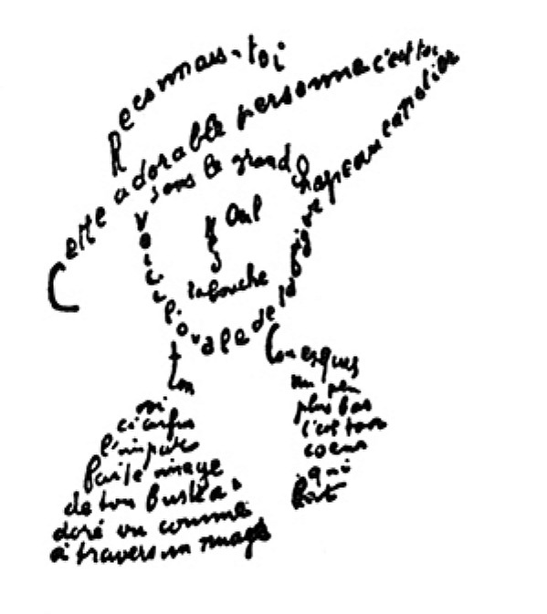
*Guillaume Apollinaire
VY_32_INOVACE_2.1.FJ4.13/Št
Innovation de la poésie (comme Prouste en prose) – la suppression de la ponctuation, le vers libre rimé, il allie le lexique trivial à un lexique recherché
le temps et l‘eau occupe une place centrale dans son œuvre
Alcools (1913) – le titre est une référence au Bateau ivre de Rimbaud
poèmes: Zone, Pont Mirabeau, La chanson du mal-aimé…
Calligrammes (1918) – A. use des possibilités figuratives du vers, le texte est disposé en forme de dessin, l‘image redouble le message textuel
Auteur: inconnu
Auteur: inconnu

Slide 10
Années folles 1920-1929
VY_32_INOVACE_2.1.FJ4.13/Št
Les années 20 en France, les Français veulent oublier la Grande Guerre
La période du dadaïsme, du surréalisme, de l‘avant-garde, de l‘art déco, du cubisme, de l‘expressionnisme, de l‘art nouveau
Paris devient de nouveau le centre de la culture européenne qui s‘enchaîne à la Belle Époque – les cafés à Montparnasse, les cabarets à Montmartre
3 faits contribuent à la naissance de la culture de masse:
1) l‘exode rural, déménagement en ville, 2) le désir de vivre, de s‘amuser
3) les techniques nouvelles qui rationalisent le travail (les électroménagers)
Les nouveaux médias apparaissent: la presse à gros tirage, cinéma parlant, disque vinyle, radio, les B.D., la publicité se développe
Les Américains amènent le jazz, tango et charleston
Américaine Joséphine Baker devient emblème de ces années en France
Les femmes profitent de l‘indépendance gagnée alors que les hommes étaient au front (robes courtes, coiffure à la «garçonne»)
La fin des années folles – jeudi noir à la Bourse de New York le 26/10/1929 → la Crise économique

Slide 11
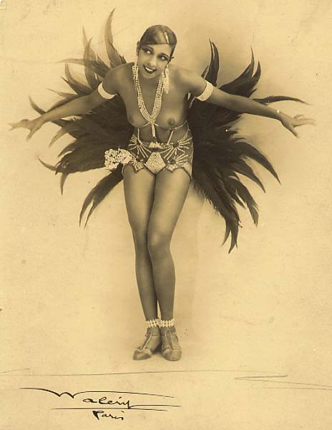
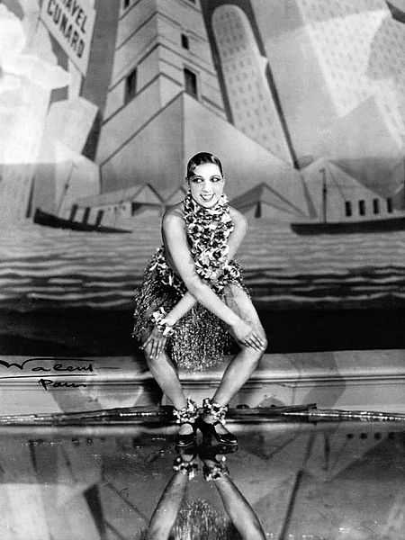
Joséphine Baker
VY_32_INOVACE_2.1.FJ4.13/Št
Auteur: Walery
Auteur: Walery
Autorem materiálu a všech jeho částí, není-li uvedeno jinak, je Mgr. Andrea Šteflová
CZ.1.07/1.5.00/34.0501

Slide 12
L‘entre-deux-guerre
VY_32_INOVACE_2.1.FJ4.13/Št
Roman des années 20
Romain Rolland – L‘âme enchantée (roman-cycle de 7 volumes)
Roger Martin du Gard – Les Thibault (roman-cycle 1922-1940)
André Gide – Faux Monnayeurs, Les Cahiers d‘André Walter
Marcel Proust – À la recherche du temps perdu (3e–7e romans)
Roman des années 30
Louis-Ferdinand Céline – Voyage au bout de la nuit
François Mauriac – Le baiser au Lépreux, Le Nœud de vipères
Geurges Bernanos – Sous le soleil de Satan, Journal d‘un curé de campagne
André Malraux – La condition humaine
Antoine de Saint-Exupéry – Vol de nuit
Julien Gracq – Au Château d‘Argol
Théâtre des années 30
Jean Giraudoux – La Guerre de Troie n‘aura pas lieu
Jean Anouilh – pièces roses (Bal des voleurs) et noires (Voyageur sans bagages)

Slide 13
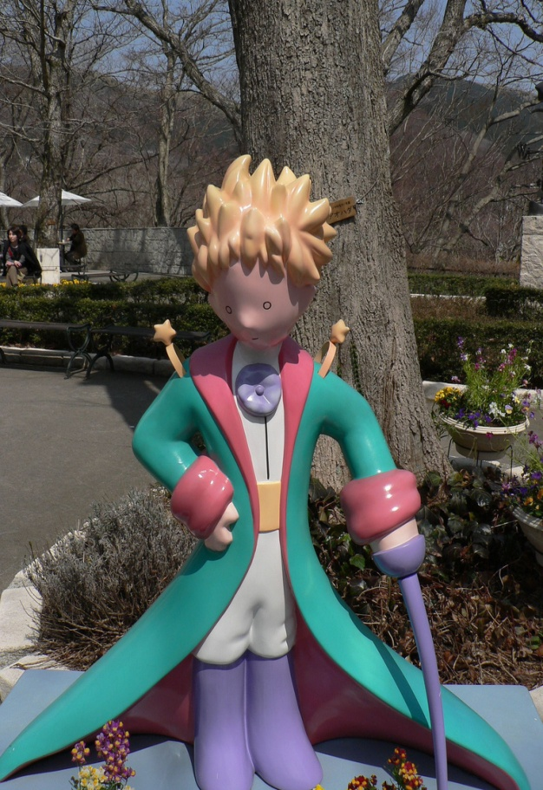
2e guerre mondiale et l‘après-guerre
VY_32_INOVACE_2.1.FJ4.13/Št
Antoine de Saint-Exupéry – Le Petit Prince (1943)
le conte poétique et philosophique sous l‘apparence d‘un conte pour enfants, avec les aquarelles de l‘auteur;
le narrateur est un aviateur qui, à la suite d‘une panne de moteur, se retrouve dans le désert du Sahara et veut tout seul réparer son avion. À ce moment-là le Petit Prince apparaît…
Le Petit Prince quitte son astéroïde B612 et voyage sur les planètes:
1e planète – habitée par un roi
2e planète – habitée par un vaniteux
3e planète – habitée par un buveur
4e planète – habitée par businessman
5e planète – habitée par un allumeur des réverbères
6e planète – habitée par un géographe
7e planète – la Terre
Auteur: Nicholas Wang

Slide 14
Existentialisme
VY_32_INOVACE_2.1.FJ4.13/Št
Arrive au moment de la 2e Guerre où l‘homme est menacé par son existence
Succès en France de 1943 (L‘Être et le Néant, J.-P. Sartre) aux années 50
Image de l‘homme: il n‘a pas de repère, il est seul, «condamné à être libre», sans famille, sans Dieu, isolé, incapable de créer des liens avec les autres, son existence est absurde, sans raison, sans cause, il ne voit pas le sens de monde
Personnage typique: un intellectuel présenté dans une situation limite
Jean-Paul Sartre *
Albert Camus – obtient le Prix Nobel de litt. 1957
la mort absurde dans un accident d‘automobile
« Ni homme ni monde ne sont pas absurdes, c‘est la relation entre l‘homme et le monde qui est absurde. » → la révolte est la réponse à l‘absurdité
L‘Étranger – centré sur l‘individu, Mersault tue un Arabe
La Peste – centré sur le collectif, la peste symbolise le fascisme, médecin Rieux

Slide 15
*Jean-Paul Sartre
VY_32_INOVACE_2.1.FJ4.13/Št
pape de l‘existentialisme, philosophe professionnel
il refuse le prix Nobel en 1964
se reproche des communistes, voyage en USSR, en Chine, à Cuba…
contre la guerre en Algérie, guerre froide et les Américains au Vietnam
Amour pour la Simone de Beauvoir, philosophe et romancière
Le Mur, La Nausée, Huis clos « L‘enfer, c‘est des autres! »
L‘Être et le Néant – le traité systématique de l‘existentialisme
Sartre y présente 5 facultés de l‘existence:
1) l‘existence précède naissance
2) si l‘homme existe, le Dieu n‘existe pas
3) l‘homme doit donner sens à son existence et au Monde
4) l‘homme est absolument libre de choix
5) une fois la décision prise, l‘homme a la responsabilité de son choix
5 mots-clés de l‘existentialisme:
1) la contingence, 2) la liberté (faculté de choisir, de dire non)
3) la responsabilité, 4) l‘angoisse, 5) la nausée

Slide 16
Nouveau roman 1950-1960
VY_32_INOVACE_2.1.FJ4.13/Št
Issu de la crise du roman, contre le roman réaliste et psychologique du XIXe
Ce n‘est pas une école littéraire, il n‘a pas de chef de file, pas de manifeste
Dans les années 60, on a constaté l‘existence d‘un certain nombre d‘œuvres qui éprouvent les mêmes tendances:
Pas d‘histoire, elle est réduite et insignifiante, organisée en plusieurs années ou seulement quelques minutes, sans ordre logique
Le personnage grammatical – un «je» ou une initiale, pas de nom, pas de passé, pas de famille, sans identité, il ne comprend pas sa mission
Les temps se superposent, se répètent, la narration est interrompue par des digressions, des ruptures, elle ne suit pas d‘ordre chronologique
La base de récit – la répétition, la reprise constante de thème, variations
Le même éditeur – Éditions de Minuit (Jérôme Lindon)
Nathalie Sarraute – Tropismes
Alain Robbe-Grillet – Les Gommes, La Jalousie
Claude Simon – La Route des Flandres, prix Nobel de litt. en 1985

Slide 17
Théâtre absurde 1950-1960
VY_32_INOVACE_2.1.FJ4.13/Št
À l‘origine de cette pensée est le traumatisme venant de la 2nde Guerre
Il traite l‘absurdité de l‘homme et de la vie qui mène toujours à la mort
Inspiré des surréalistes, dadaïstes, radicalement opposé au réalisme
Rejette les règles traditionnelles du théâtre (l‘unité de temps, lieu, action)
Caractéristique: le refus de l‘intrigue, le lieu n‘est pas cité avec précision, le temps tourné à l‘absurde (ex. la pendule sonnant un nombre innombrable), le langage n‘est plus le moyen de communication mais exprime le vide, la présentation de la vie ridicule, montre une existence dénuée de signification, l‘utilisation de mime, de clown, de jeux de lumière, de sons, d‘humour noir
Thèmes: l‘angoisse, l‘absurdité de l‘existence, la solitude, le pessimisme
Eugène Ionesco – français, initiateur du théâtre absurde
La Cantatrice chauve (au lieu de l‘institutrice blonde)
Rhinocéros (symbole de nazisme, héros Béranger, discours du logicien: Tous les chats sont mortels. Socrate est mortel. Donc, Socrate est un chat)
Samuel Beckett – irlandais, prix Nobel de litt. 1969
En attendant Godot (héros Vladimir et Estragon)

Slide 18
Poésie en liberté
VY_32_INOVACE_2.1.FJ4.13/Št
Jacques Prévert (1900-1977) – enfant des rues parisiennes, gagne sa vie de ses 15 ans, mauvais élève, sa poésie naît du quotidien, souvent adaptée en chansons (Les feuilles mortes – Yves Montand)
Le recueil Paroles (1943) – Le Cancre, Page d‘écriture, Pour faire le portrait d‘un oiseau
L‘OuLiPo – Ouvroir de Littérature Potentielle
fondé en 1960 autour de Raymond Queneau
le but : stimuler la créativité de la litt., proposer les jeux de l‘écriture → la réécriture de la même idée de plusieurs façons, le lipogramme (rédaction d‘un texte avec l‘exclusion d‘une lettre), le monovocalisme (une seule voyelle dans le texte), le texte combinatoire (donner au lecteur la possibilité de choisir l‘intrigue)…
Raymond Queneau – Cent mille milliards de poèmes
Georges Perec – Alphabets (les isogrammes – les mêmes lettres dans chacun des 11 vers des poèmes)

Slide 19
D‘autres auteurs remarquables du XXe
VY_32_INOVACE_2.1.FJ4.13/Št
Marcel Pagnol (1895-1974) – La gloire de mon père, Le château de ma mère
Marguerite Yourcenar (1903-1987) – Les Nouvelles orientales
Georges Simenon (1903-1989) – Le Commissaire Maigret
Simone de Beauvoir (1908-1986) – Le Deuxième Sexe, La Force de l‘âge
Marguerite Duras (1914-1996) – L‘Amant
Boris Vian (1920-1959) – L‘Herbe rouge, Ľ‘Écume des jours, L‘Arrache-cœur
Jean-Marie Gustave Le Clézio (1940) – Le Procès-verbal, Chercheur d‘or
Daniel Pennac – Au bonheur des ogres
Écrivains contemporains du XXIe :
Anna Gavalda – Je voudrais que quelqu‘un m‘attende quelque part
David Foenkinos – En cas de bonheur, Les Souvenirs
Muriel Barbery – Une gourmandise, L‘élégance du hérisson
Delphine de Vigan – No et moi, Heures souterraines, Rien ne s‘oppose à la nuit

Slide 20
Prix Nobel pour la littérature fr.
VY_32_INOVACE_2.1.FJ4.13/Št
Alfred Nobel, inventeur de la dynamite (1867)
Le prix Nobel est une récompense de portée internationale
Remis pour la première fois en 1901, les prix sont décernés chaque année par l‘Académie suédoise à des personnes « ayant apporté le plus grand bénéfice à l'humanité »
Il récompense un écrivain pour la totalité de son œuvre:
Romain Rolland – 1915
Anatole France – 1921
Roger Martin du Gard – 1937
André Gide – 1947
François Mauriac – 1952
Albert Camus – 1957
Jean-Paul Sartre – 1964 (il refuse)
Claude Simon – 1985
J.-M. G. Le Clézio – 2008

Slide 21
Que savez-vous?
VY_32_INOVACE_2.1.FJ4.13/Št
  Questions
Réponses
Qu‘est-ce que La Belle époque ?
Quelle année est considérée comme l‘année des innovations dans la littérature française ?
Nommez 2 innovateurs du roman
L‘auteur et le titre du roman écrit uniquement au passé
Qu‘est-ce que la mise en abîme ?
Le nom du chef de fil de dadaïsme
Les techniques d‘écriture des surréalistes
Qu‘est-ce que les Calligrammes ?
Entre 1894 et 1914, la période de progrès, de prospérité , de plaisir…
1913
Marcel Proust, André Gide
Marcel Proust , À la recherche du temps perdu
Le roman dans le roman, il mélage le futur et le passé, aucun personnage central, aucune action centrale
Tristan Tzara
L‘écriture automatique, le cadavre exquis
Le texte du poème est disposé en forme de dessin

Slide 22
Que savez-vous?
VY_32_INOVACE_2.1.FJ4.13/Št
  Questions
Réponses
Qu‘est-ce que les Années folles ?
Le titre du conte philosophique de Saint-Exupéry ?
Les œuvres d‘Albert Camus
La fameuse phrase de J.-P. Sartre ?
Dans quelle œuvre présente Sartre la doctrine d‘existencialisme ?
Les représentants du Nouveau roman
Les auteurs du Théâtre absurde
Les poèmes de Jacques Prévert
Le dernier écrivain français récompensé par le Prix Nobel
Entre 1920 et 1929, renouent avec la Belle époque, temps de nouveaux médias, de culture de masse, de culture américaine
Le Petit Princ
L‘Étranger, La Peste
L‘enfer, c‘est des autres!
L‘Être et le Néant
Nathalie Sarraute, Alain Robbe-Grillet, Claude Simon
Eugène Ionesco, Samuel Beckett
Le Cancre, Page d‘écriture, Pour faire le portrait d‘un oiseau
Le Clézio en 2008

Slide 23
VY_32_INOVACE_2.1.FJ4.13/Št
Bibliographie:
De LIGNY, C., ROUSSELOT, M.: La littérature française, Paris, Nathan, 2006.
MASSON, N.: La littérature française, Paris, Eyrolles, 2007.
ETERSTEIN, C. et coll.: La littérature française de A à Z, Paris, Hatier, 1998.
MARTINI, F., MAVER, G.: L‘histoire de la littérature française , Milan, La Spiga languages, 1997.
TAIŠLOVÁ, J.: On y va ! Aimez-vous lire? Praha, Leda, 2001.
Images, photos:
http://commons.wikimedia.org/wiki/File:ModellMaisonWallisParisPhotReutlinger1901.jpg
http://commons.wikimedia.org/wiki/File:TheDelineatorAugust1906Summer_Evening.jpg
http://upload.wikimedia.org/wikipedia/commons/0/04/Apollinaire.jpeg
http://commons.wikimedia.org/wiki/File:Guillaume_Apollinaire_Calligramme.JPG
http://commons.wikimedia.org/wiki/File:Josephine_Baker_4.jpghttp://commons.wikimedia.org/wiki/File:Baker_Charleston.jpg
http://upload.wikimedia.org/wikipedia/commons/7/78/Lepetitprince.jpg

